Slide 1
Activité mentale
5ème
NOMBRES ET CALCULS: Nombres relatifs
Résoudre des petits problèmes

Slide 2



Slide 3
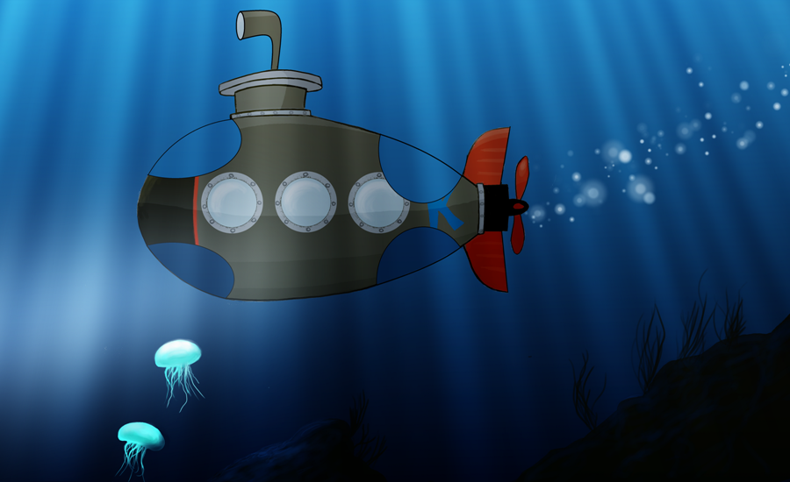
1.
Un sous marin était à 250 m de profondeur et il remonte de 110m .
A quelle profondeur se trouve t-il?

Slide 4
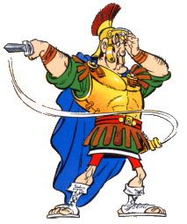
2.
Le romain Caïus est né en -21 (avant JC) et il a vécu 52 ans. A quelle date est-il mort?

Slide 5
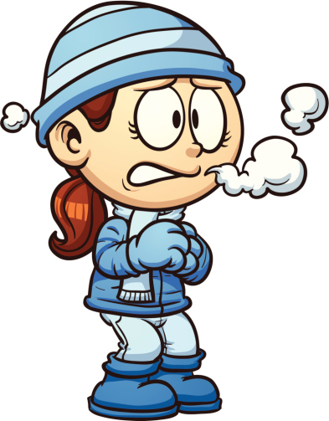
3.
A Queenstown le thermomètre affichait -3°C et la température a baissé de 6°C encore.
Quelle est la température après cette baisse?

Slide 6
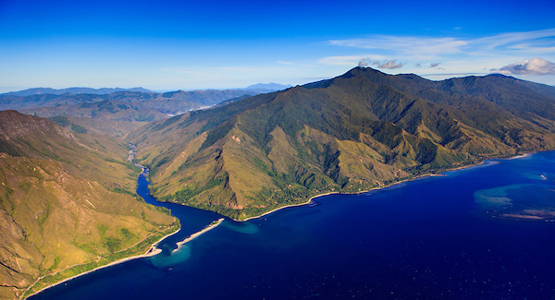
4.
Le Mont Panié culmine à 1600m. Joan a grimpé tout en haut puis il est descendu de 500m avant de faire une pause.
A quelle altitude se trouve t-il au moment de sa pause?

Slide 7
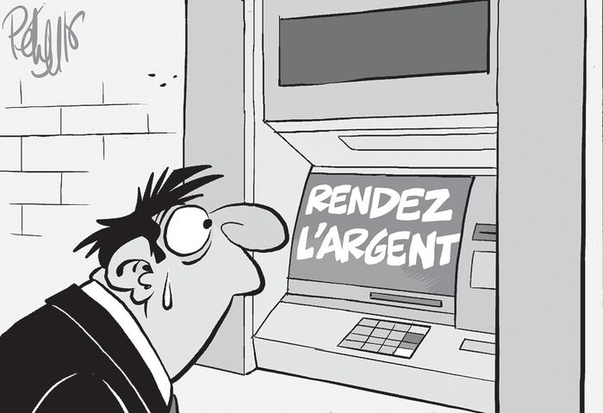
5.
Nicolas a son compte en banque à découvert de 2500F. Heureusement pour son anniversaire, sa grand mère lui a donné un billet de 10 000F qu’il a aussitôt mis sur son compte.
Quelle somme a t-il maintenant sur son compte?

Slide 8
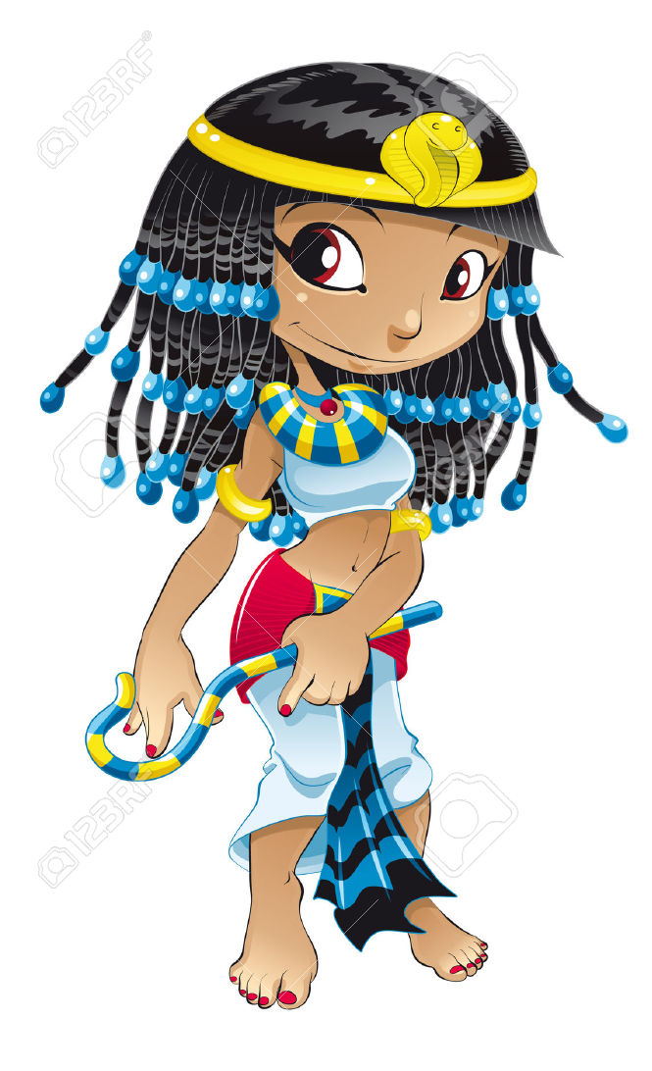
6.
Cléopâtre, dernière reine d’Egypte est née en -69 et a vécu 39 ans. En quelle année s’est-elle fait piquer mortellement par une vipère?

Slide 9
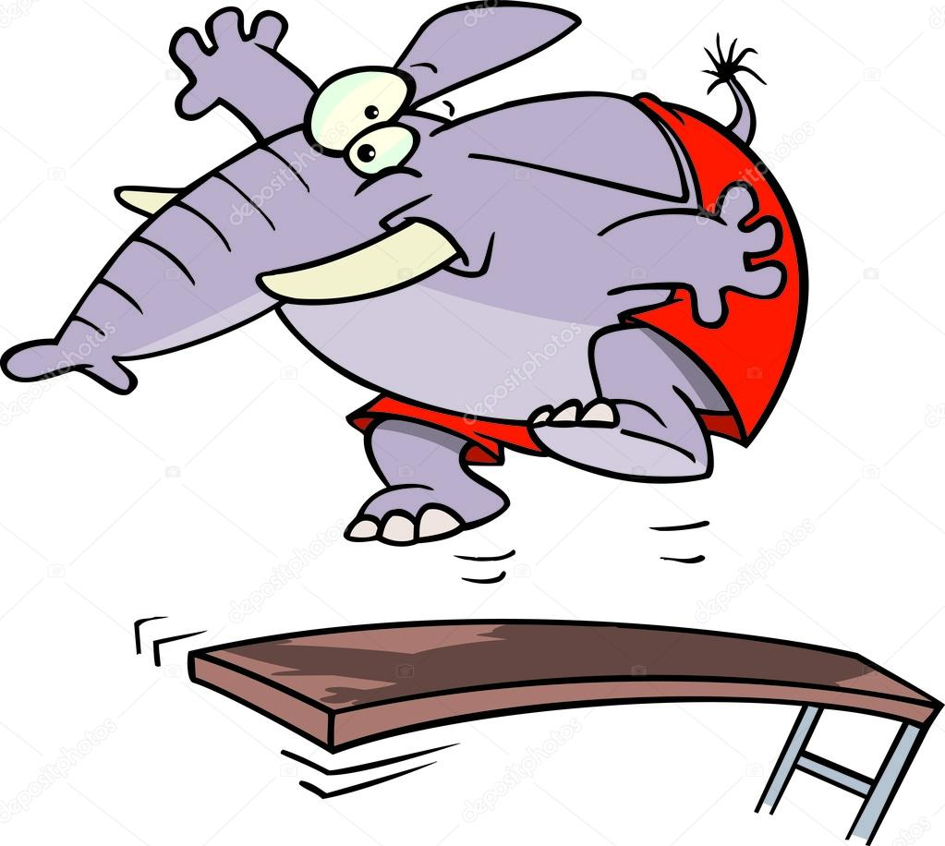
7.
Noam saute du plongeoir.
Il s’élève d’1m, fait une chute de 5m et effectue une remontée de 2m pour revenir à la surface de l’eau. A quelle hauteur au dessus de l’eau, le plongeoir se trouve t-il?

Slide 10
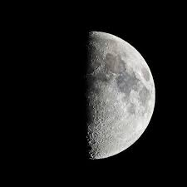
8.
Sur la Lune, les zones à l’ombre du soleil ont pour température -150°C. Celles qui sont exposées au Soleil ont 280°C de plus.
Quelle est la température des zones exposées au Soleil?

Slide 11
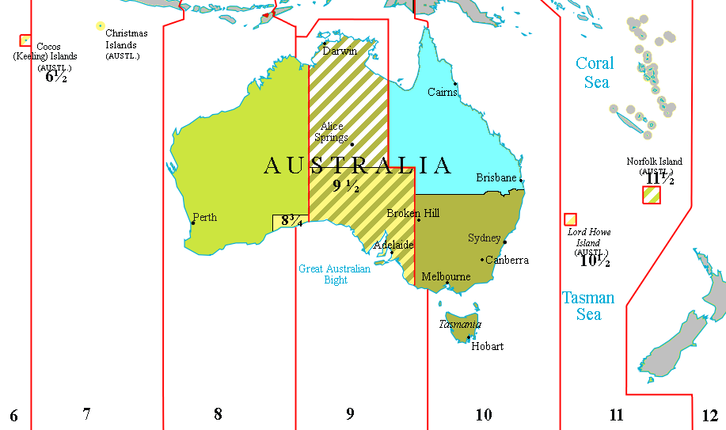
9.
Quelle heure est-il à Perth quand il est 19h à Nouméa?

Slide 12
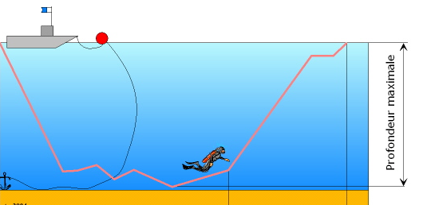
10.
Thomas a plongé jusqu’à 8m de profondeur puis il est descendu de 38m.
A quelle profondeur se trouve t-il alors?
-8m
38m

Slide 13



Slide 14

1.
Un sous marin était à 250 m de profondeur et il remonte de 110m .
A quelle profondeur se trouve t-il?
Le sous marin se trouve à 140m de profondeur

Slide 15

2.
Le romain Caïus est né en -21 (avant JC) et il a vécu 52 ans. A quelle date est-il mort?
Le romain Caïus est mort en 31 après JC

Slide 16

3.
A Queenstown le thermomètre affichait -3°C et la température a baissé de 6°C encore.
Quelle est la température après cette baisse?
Après la baisse la température s’élève à -9°C

Slide 17

4.
Le Mont Panié culmine à 1600m. Joan a grimpé tout en haut puis il est descendu de 500m avant de faire une pause.
A quelle altitude se trouve t-il au moment de sa pause?
Joan sera à 1100m d’altitude au moment de sa pause.

Slide 18

5.
Nicolas a son compte en banque à découvert de 2500F. Heureusement pour son anniversaire, sa grand mère lui a donné un billet de 10 000F qu’il a aussitôt mis sur son compte.
Quelle somme a t-il maintenant sur son compte?
Nicolas a 7500F sur son compte

Slide 19

6.
Cléopâtre, dernière reine d’Egypte est née en -69 et a vécu 39 ans. En quelle année s’est-elle fait piquer mortellement par une vipère?
Cléopâtre est morte en 30 avant JC.

Slide 20

7.
Noam saute du plongeoir.
Il s’élève d’1m, fait une chute de 5m et effectue une remontée de 2m pour revenir à la surface de l’eau. A quelle hauteur au dessus de l’eau, le plongeoir se trouve t-il?
Le plongeoir se trouve à 2m au dessus de l’eau

Slide 21

8.
Sur la Lune, les zones à l’ombre du soleil ont pour température -150°C. Celles qui sont exposées au Soleil ont 280°C de plus.
Quelle est la température des zones exposées au Soleil?
La température des zones exposées au Soleil est de 130°C

Slide 22
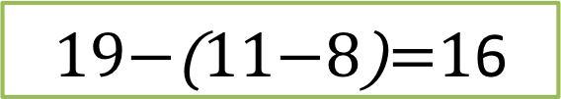
9.
Quelle heure est-il à Perth quand il est 19h à Nouméa?
6
Quand il est 19h à Nouméa, il est 16h à Perth

Slide 23
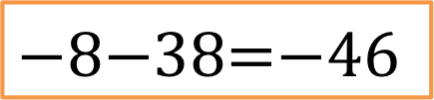
10.
Thomas a plongé jusqu’à 8m de profondeur puis il est descendu de 38m.
A quelle profondeur se trouve t-il alors?
Tomas se trouve alors à 46 mètres de profondeur
-8m
38m

